Slide 1
TUTUM YATIRIM VE TÜRK MALLARI HAFTASI
( 12-18 ARALIK )

Slide 2
İnsanların parasını, malını eşyalarını, zamanını ve sağlığını gerektirdiği gibi koruması ve kullanmasına tutumlu olmak denir.
Tutumlu insan eşyasını, malını düzenli ve temiz kullanır. Zamanını boşuna harcamaz. Kendisine ve çevresine yararlı işlerle geçirir gününü. Böylece kötü alışkanlıklardan da kurtulur. Mutlu ve güvenli olur

Slide 3
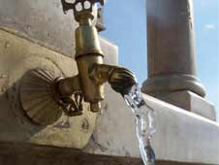
Yalnızca kendimize ait olanı değil, elektriği, suyu, yiyecekleri, okulda kullanılan eşyaları, bize ait olmayan eşyaları kendimizinmiş gibi özenle korumalıyız. Topluma ve arkadaşlarımıza ait olan eşyalara zarar vermemeliyiz.

Slide 4
Tutum ve yatırım, ülkeler için de önemli bir konudur. Çünkü devletler de gelirleriyle giderlerini dengelemek zorundadır. Bir devlet eğer gelir ve giderlerini iyi ayarlarsa; gelir kaynaklarını iyi yatırımlarda kullanırsa kalkınır, zenginleşir ve hiçbir devlete bağımlı kalmaz.

Slide 5
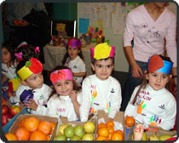
12 Aralığı kapsayan hafta “Tutum Yatırım ve Türk Malları Haftası” olarak kutlanmaktadır. Cumhuriyet döneminde temelleri atılan kendi kendine yeter bir toplum olmadaki ilk adım bugün de devam etmektedir.

Slide 6
ÜLKEMİZDE YETİŞEN MEYVELERİMİZ VE YEMİŞLERİMİZ

Slide 7
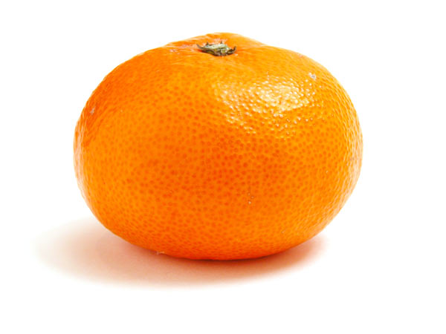
Portakal tatlı serin
Başıdır yemişlerin.
Onda güneşin rengi,
Parlar gibidir sanki.

Slide 8
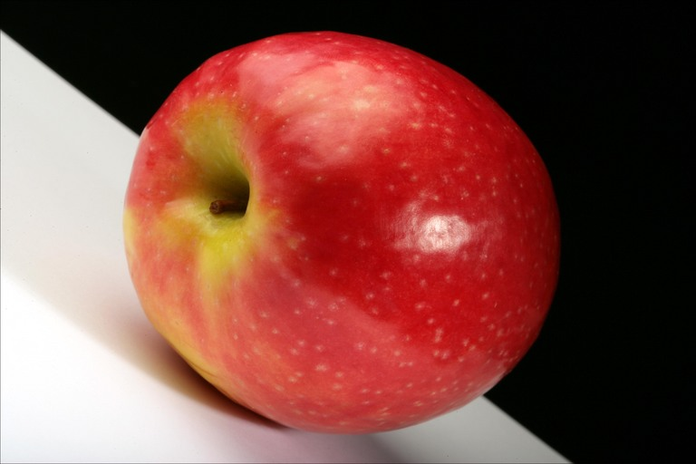
Elmayı bilmeyen kim?
Odur, en çok sevdiğim.
Rengi alev kırmızı,
Açar iştahımızı.

Slide 9
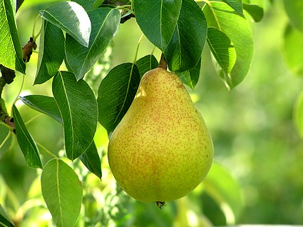
Armudu unutmayın,
Onu da baştan sayın.
Ne güzeldir kokusu,
İçi dolu ballı su.

Slide 10
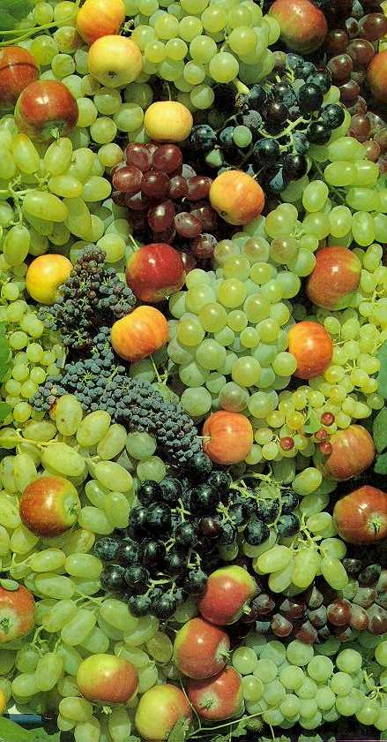
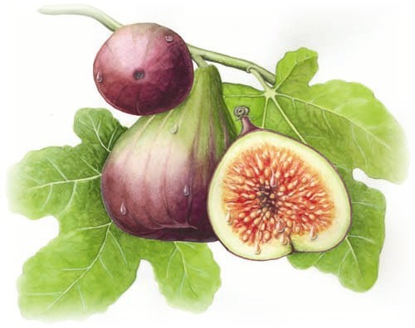
Üzümle incir ikiz,
Onlardan vazgeçemeyiz,
Yaz güneşinde olmuş,
İçine şeker dolmuş.

Slide 11
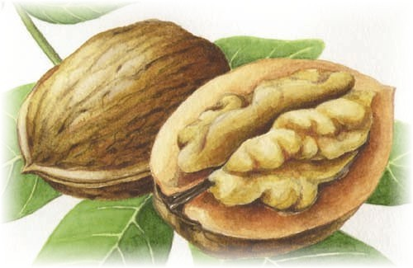
Cevizi de unutma,
Beslenmek zorundasın.
Pestiline sar da ye,
Kuvvet versin diyorsan.

Slide 12
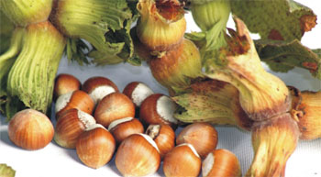
Giresun zengin olsun,
Cebiniz fındık dolsun.
Kırılır çıtır çıtır,
Hem besler, hem ısıtır.

Slide 13
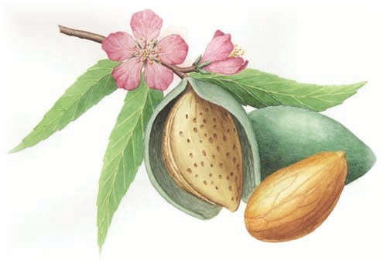
Fındıkla badem, ceviz,
Severek yediğimiz.
Üç arkadaş yemiştir,
Her tadan özlemiştir.

Slide 14
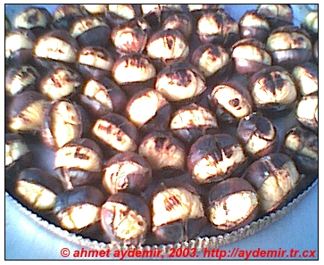
Kestaneyi istersen,
Kavurup da yersin sen,
İstersen suda haşla,
Onun tadı da başka.

Slide 15
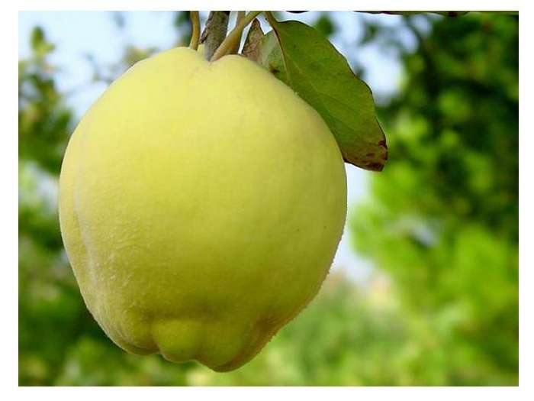
Sarı sarı rengim var,
Ne güzel de kokarım.
İstersen reçel yap ye,
İstersen kompostomu.

Slide 16
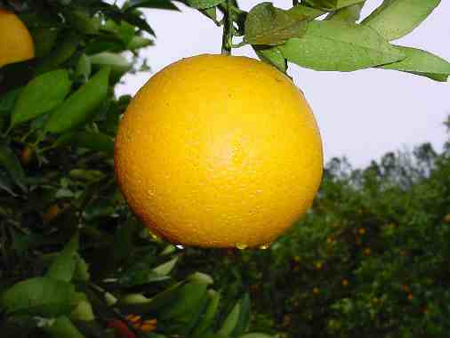
Portakal sulu sulu,
İçi vitamin dolu.
Adana, kozan, dörtyol,
Git ağaçtan ye bol bol.

Slide 17
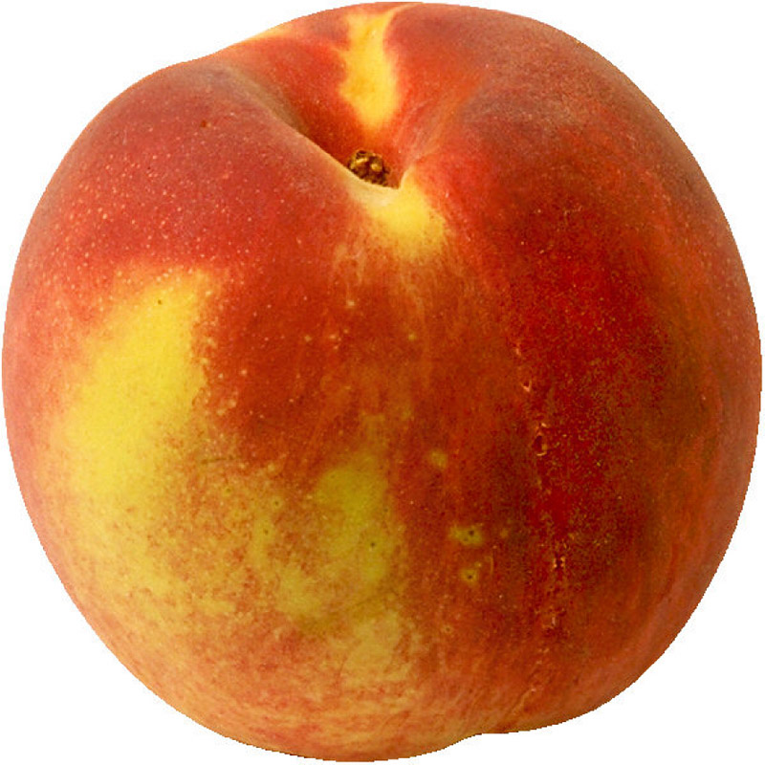
Bursa’nın şeftalisi,
Kilodur bir tanesi.
Şeftaliyi kim sevmez,
Tadına doyum olmaz.

Slide 18
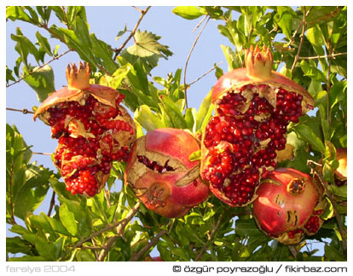
Çiçek olur açılırım,
Mercan gibi saçılırım.
Hastaya nar sorulmaz,
Şurubuna doyulmaz.

Slide 19
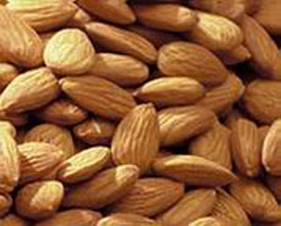
Fındıkla badem, ceviz,
Severek yediğimiz.
Üç arkadaş yemiştir,
Her tadan özlemiştir.

Slide 20
GÜZEL SÖZLER
Ak akçe kara gün içindir.
Ayağını yorganına göre uzat.
Damlaya damlaya göl olur.
Yerli malı Türk’ün malı, her Türk onu kullanmalı.

